Slide 1

DodO.NET
TEAM NC08
Alfonso Cuomo
Simone Farina

Slide 2


Team
Farina Simone
Matricola: 0512106049
Cuomo Alfonso
Matricola: 0512105143

Slide 3
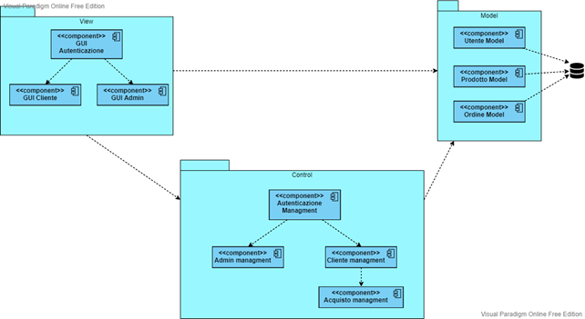
Architettura del sistema
Il sistema da noi proposto consiste in una applicazione web, che memorizza i dati in maniera persistente in un database relazionale.
Il design pattern utilizzato è il Model-Control-View:
Si è deciso di sostituire il sistema in sottosistemi, garantendo un basso accoppiamento ed un elevata coesione tramite l’ausilio di un’architettura aperta così da favorirne la modificabilità.

Slide 4
OBJECT DESIGN
con particolare riferimento all’utilizzo di design pattern (sarà importante spiegare perché e come il loro utilizzo si è reso necessario);

Slide 5
TESTING
con particolare riferimento alla strategie e alle tipologie di testing adottate nel progetto. Inoltre, sarebbe apprezzata la discussione di un esempio di test case sviluppato nel contesto del progetto

Slide 6
LESSON learned
ovvero le principali esperienze e conoscenze apprese durante il progetto. Queste possono non solo essere relative al lato tecnico dell’ingegneria del software, ma anche e soprattutto a quello socio-tecnico (ad esempio, cosa avete appreso lavorando in gruppo? Quali errori non fareste di nuovo?

Slide 7
effort
Una ***chiara*** indicazione di come l’effort del progetto è stato distribuito tra i membri del team. A questo proposito, vi ricordiamo che i vari artefatti sviluppati nel progetto devono avere l’indicazione dell’autore (o degli autori) - pertanto, sarebbe apprezzato caricare una documentazione finale che indichi i contributi individuali

Slide 8
metriche
Metriche del software, come, ad esempio: LOC (Lines of Code) totali del progetto, numero di design pattern implementati, numero di test case e test suite sviluppate, branch coverage dei casi di test, numero di warning identificati (e risolti) da CheckStyle. Ulteriori metriche che possano descrivere il vostro progetto sono ben accette. Inoltre, richiediamo la presentazione di alcune statistiche GitHub, come numero di commit totale e numero di commit per team member.

Slide 9
Criteri di accettazione
Criteri di accettazione del vostro progetto, con particolare riferimento a se e come questi siano stati rispettati. Fate riferimento allo statement of work presentato alla consegna intermedia e confrontato quanto fatto con quanto prestabilito.

